Slide 1
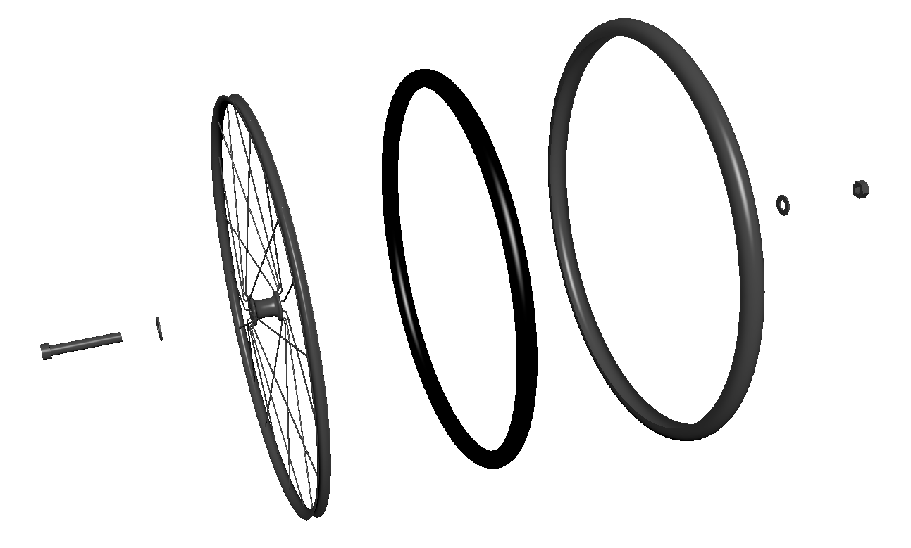
Inbusschraube 5x20mm (BOLT 1000)
Sicherungsscheibe 5mm (LWSH 1000)
Sechskantmutter 5mm (HXNT 1000)
Sicherungsscheibe 5mm (LWSH 1000)
Kohlefaserrad (CCWH 1000)
Touring Bike Schlauch (TRTB 1000)
Touring Bike Reifen (TRTR 1000)

Slide 2
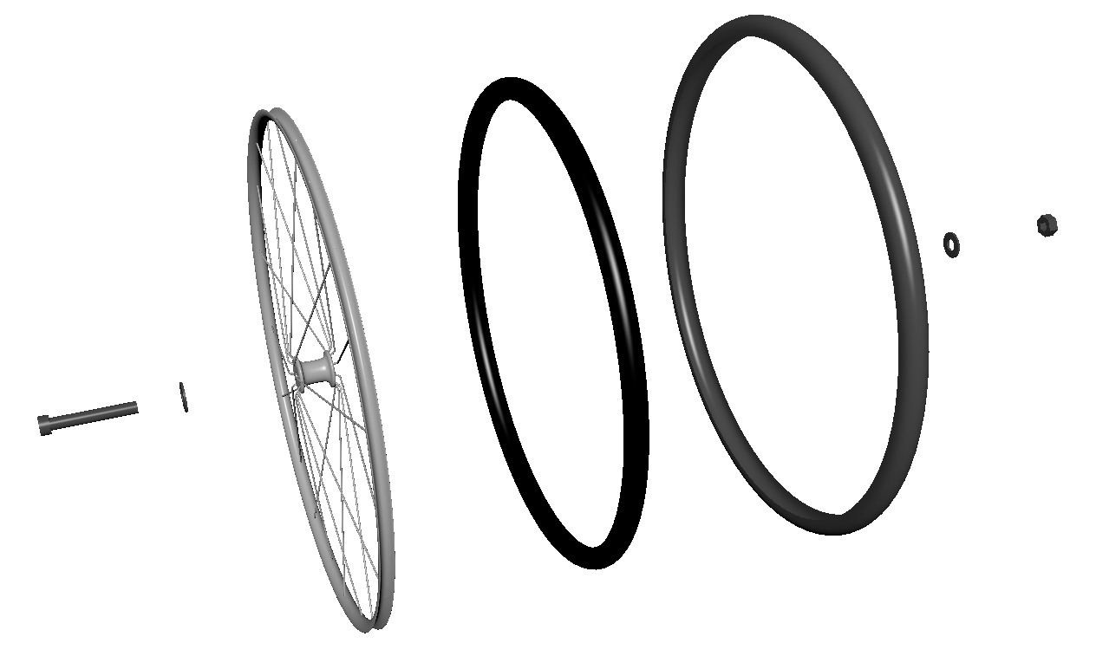
Inbusschraube 5x20mm (BOLT 1000)
Sicherungsscheibe 5mm (LWSH 1000)
Sechskantmutter 5mm (HXNT 1000)
Sicherungsscheibe 5mm (LWSH 1000)
Touring Bike - Aluminiumrad (TRWH 1000)
Touring Bike Schlauch (TRTB 1000)
Touring Bike Reifen (TRTR 1000)

Slide 3
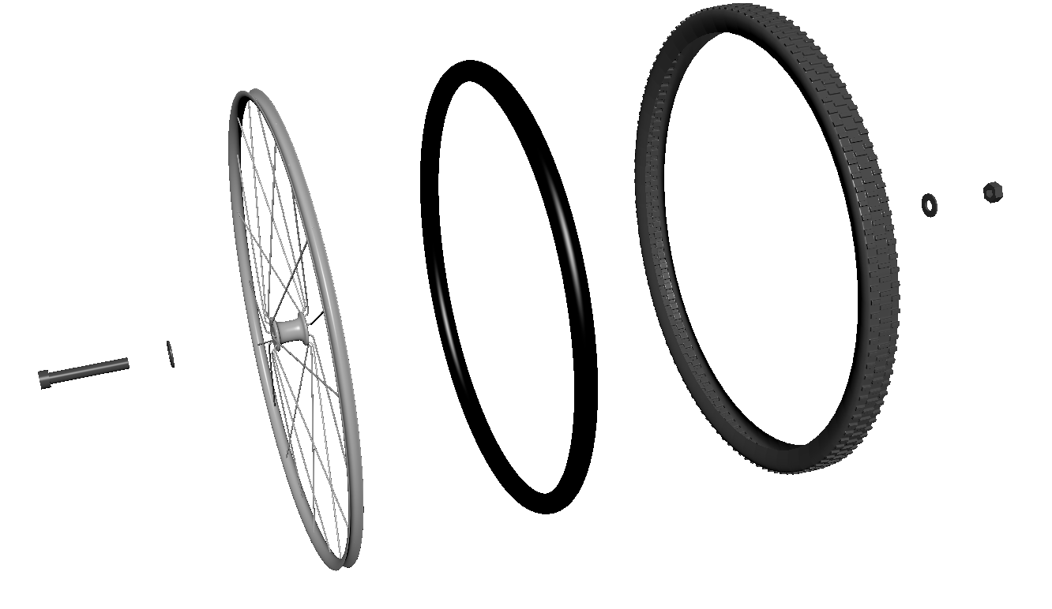
Inbusschraube 5x20mm (BOLT 1000)
Sicherungsscheibe 5mm (LWSH 1000)
Sechskantmutter 5mm (HXNT 1000)
Sicherungsscheibe 5mm (LWSH 1000)
Mountainbike - Aluminiumrad (ORWH 1000)
Mountainbikeschlauch (ORTB 1000)
Mountainbikereifen (ORTR 1000)

Slide 4
Inbusschraube 5x20mm
Sicherungsscheibe 5mm
Sechskantmutter 5mm
Sicherungsscheibe 5mm
Mountainbike - Aluminiumrad
Mountainbikeschlauch
Mountainbikereifen

Slide 5
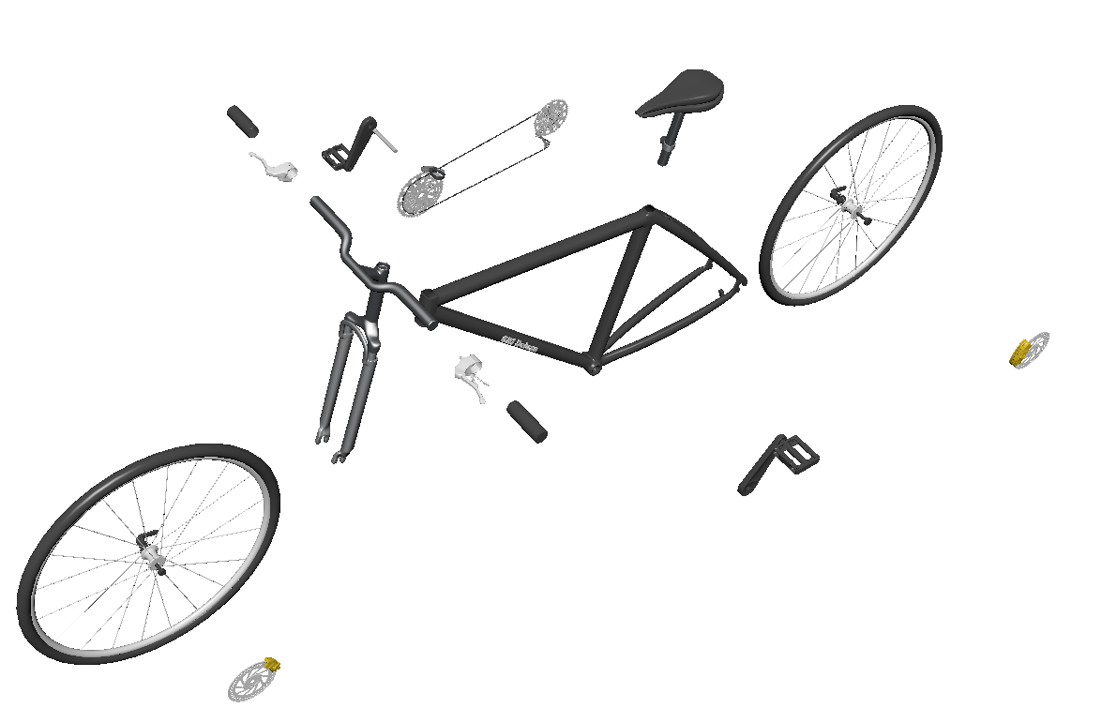
Deluxe Touring Bike (DXTR 1000)
Kettenschaltung Bauteile
Kette
Touring Bike Sitz Bauteile
Touring Bike Aluminiumrad Bauteile
Touring Bike Lenker
Touring Bike Aluminiumrad Bauteile
Pedal Bauteile
Bremsanlage
Touring Bike Rahmen - Schwarz

Slide 6
Deluxe Touring Bike (DXTR 1000)
Kettenschaltung Bauteile (DGAM 1000)
Kette
(CHAN 1000)
Touring Bike Sitz Bauteile (TRSK 1000)
Touring Bike Aluminiumrad Bauteile (TRWA 1000)
Touring Bike Lenker (TRHB 1000)
Touring Bike Aluminiumrad Bauteile (TRWA 1000)
Pedal Bauteile (PEDL 1000)
Bremsanlage (BRKT 1000)
Touring Bike Rahmen – Schwarz (TRFR 1000)

Slide 7
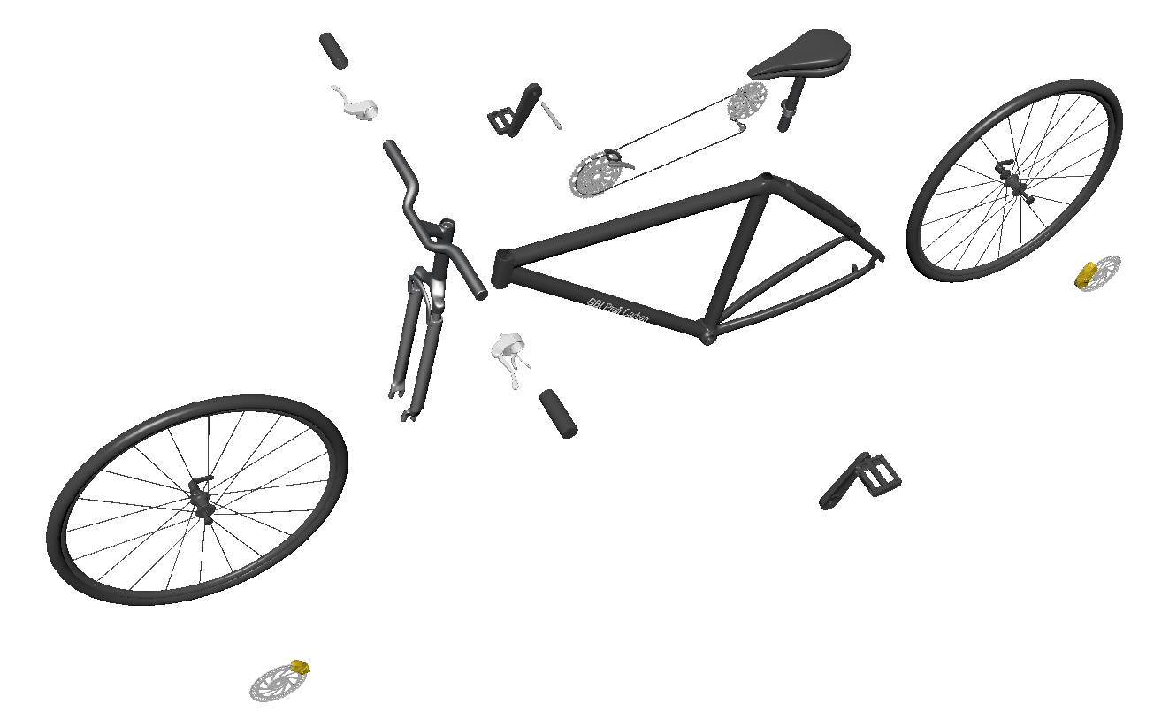
Profi Touring Bike (PRTR 1000)
Kettenschaltung Bauteile
Kette
Touring Bike Sitz Bauteile
Touring Bike Lenker
Touring Bike Aluminiumrad Bauteile
Touring Bike Aluminiumrad Bauteile
Pedal Bauteile
Bremsanlage
Touring Bike Rahmen - Schwarz

Slide 8
Profi Touring Bike (PRTR 1000)
Kettenschaltung Bauteile (DGAM 1000)
Kette
(CHAN 1000)
Touring Bike Sitz Bauteile (TRSK 1000)
Touring Bike Lenker (TRHB 1000)
Touring Bike Kohlefaserrad Bauteile
(CCWA 1000)
Touring Bike Kohlefaserrad Bauteile (CCWA 1000)
Pedal Bauteile
(PEDL 1000)
Bremsanlage
(BRKT 1000)
Touring Bike Rahmen – Schwarz
(TRFR 1000)

Slide 9
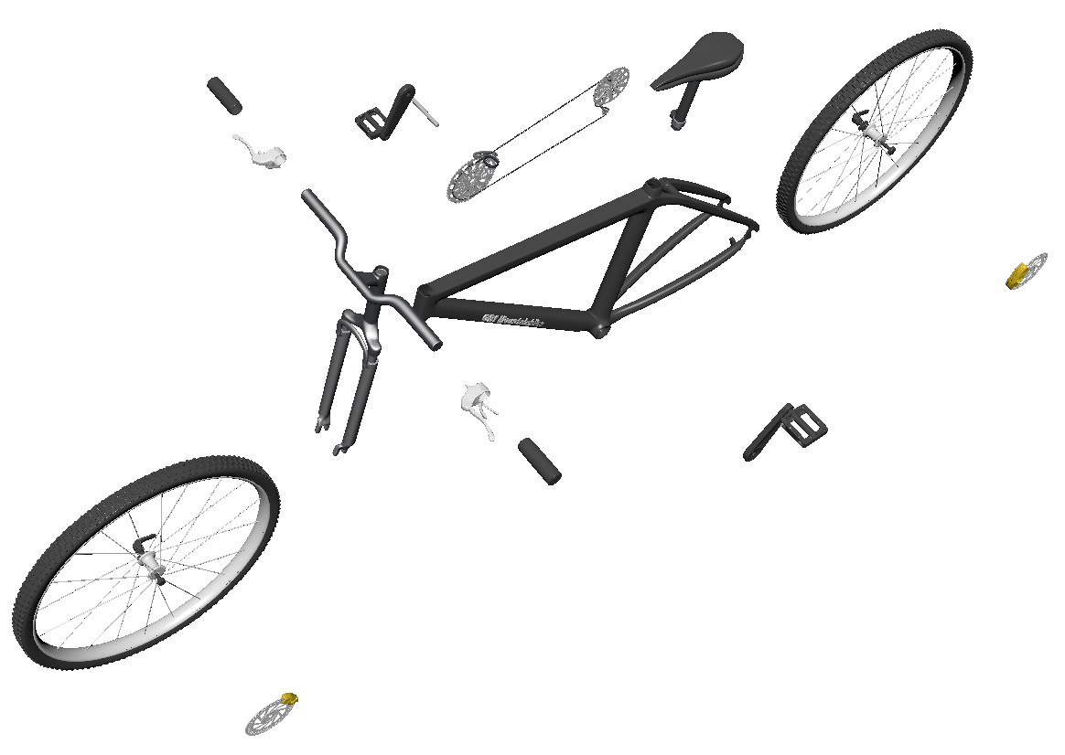
Mountainbike Herren (ORMN 1000)
Kettenschaltung Bauteile
Kette
Mountainbikesitz Bauteile
Mountainbikelenker
Mountainbike Aluminiumrad Bauteile
Mountainbike Aluminiumrad Bauteile
Pedal Bauteile
Bremsanlage
Mountainbikerahmen Herren

Slide 10
Mountainbike Herren (ORMN 1000)
Kettenschaltung Bauteile (DGAM 1000)
Kette
(CHAN 1000)
Mountainbikesitz Bauteile (ORSK 1000)
Mountainbikelenker (ORHB 1000)
Mountainbike Aluminiumrad Bauteile (ORWA 100)
Mountainbike Aluminiumrad Bauteile (ORWA 100)
Pedal Bauteile (PEDL 1000)
Bremsanlage (BRKT 1000)
Mountainbikerahmen Herren (OFFR 1000)

Slide 11
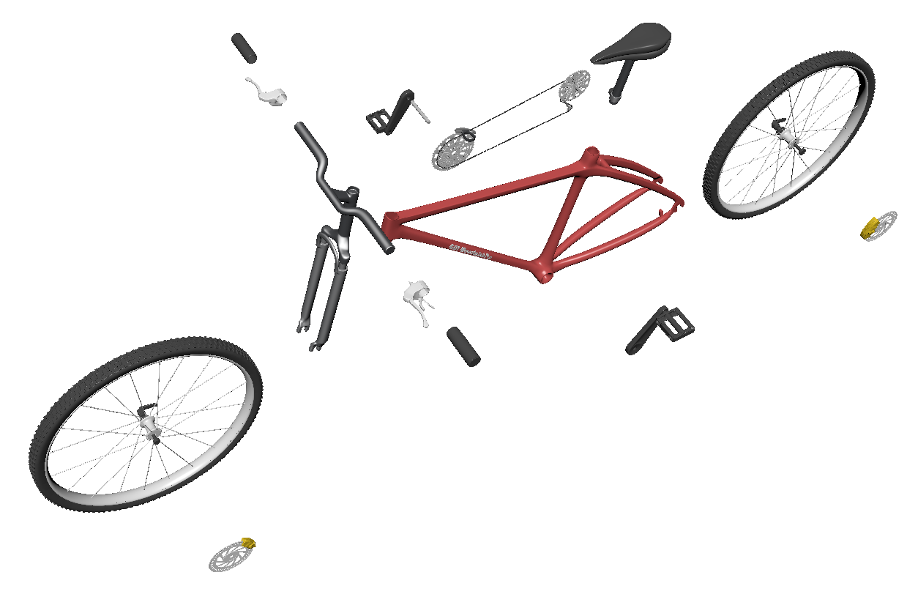
Mountainbike Damen (ORWN 1000)
Kettenschaltung Bauteile
Kette
Mountainbikesitz Bauteile
Mountainbikelenker
Mountainbike Aluminiumrad Bauteile
Mountainbike Aluminiumrad Bauteile
Pedal Bauteile
Bremsanlage
Mountainbikerahmen Damen

Slide 12
Mountainbike Damen (ORWN 1000)
Kettenschaltung Bauteile (DGAM 1000)
Kette
(CHAN 1000)
Mountainbikesitz Bauteile (ORSK 1000)
Mountainbikelenker (ORHB 1000)
Mountainbike Aluminiumrad Bauteile
(ORWA 100)
Mountainbike Aluminiumrad Bauteile (ORWA 100)
Pedal Bauteile (PEDL 1000)
Bremsanlage
(BRKT 1000)
Mountainbikerahmen Damen
(OFFR 2000)

